Slide 1
National Geography Standards
Alois Hynek,
Geografický ústav
Přírodovědecká fakulta
MU Brno
červen 2014

Slide 2


Slide 3


Slide 4
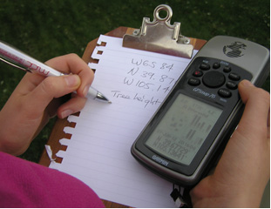
Geography Standard 1
Jak používat mapy a jiné geografické reprezentace, geoprostorové technologie a prostorové myšlení k porozumění a komunikaci informace

Slide 5
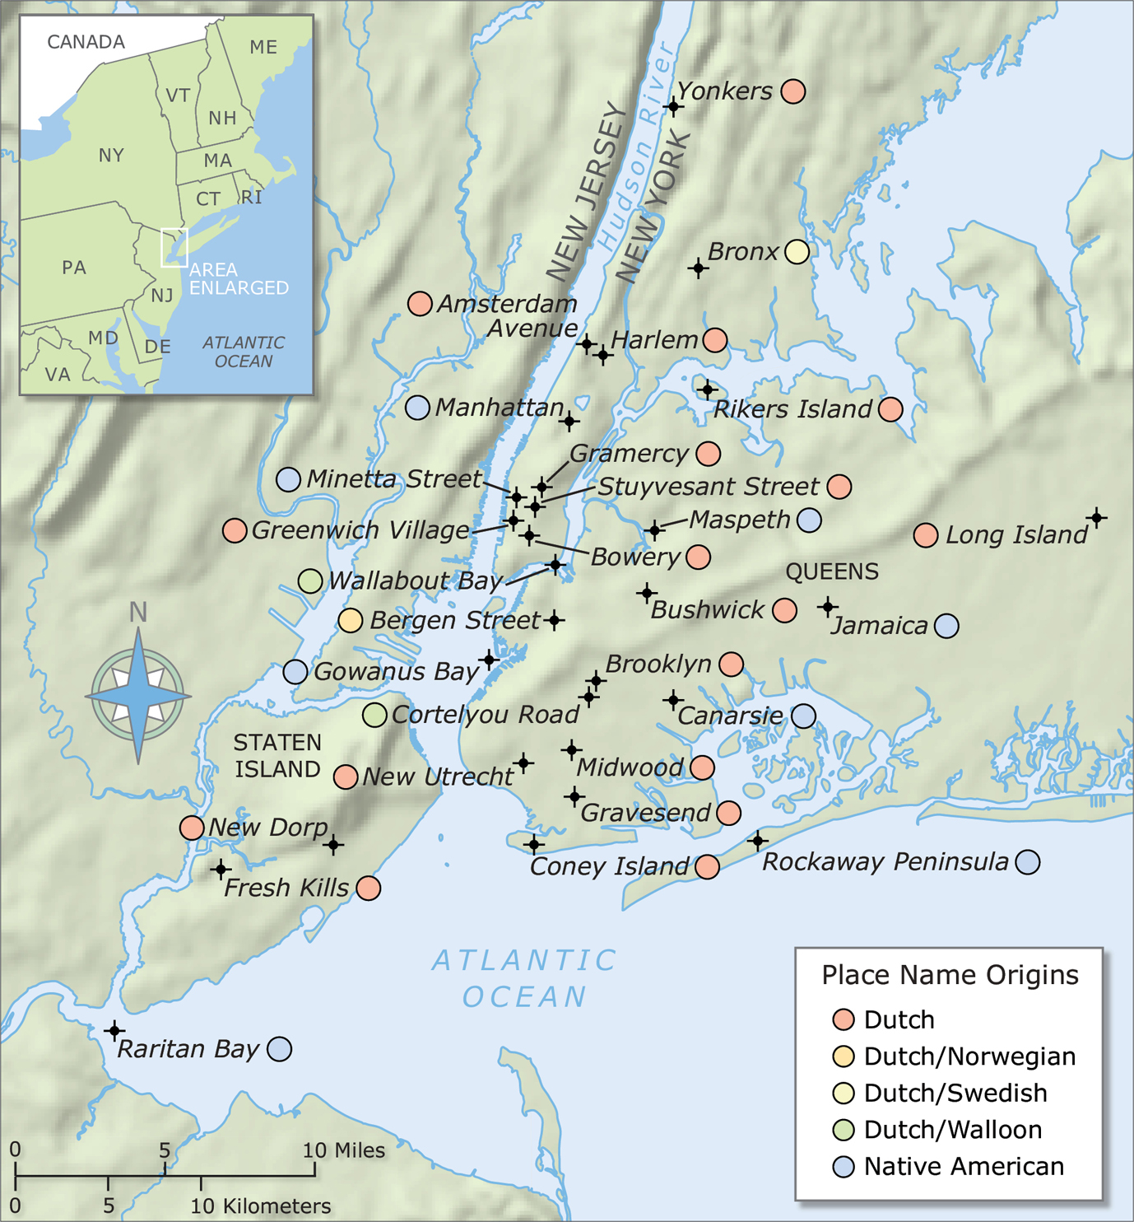

Slide 6
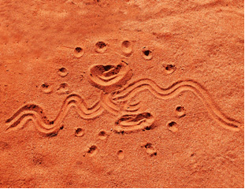
Geography Standard 2
Jak používat mentální mapy k organizaci informace o lidech, místech a životních prostředích v prostorovém kontextu

Slide 7
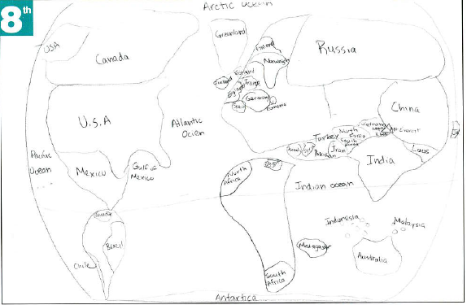

Slide 8
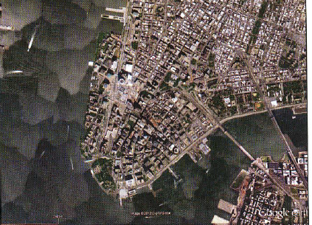
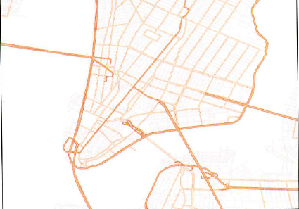
Geography Standard 3
Jak analyzovat prostorovou organizaci lidí, míst a životních prostředí na povrchu Země

Slide 9
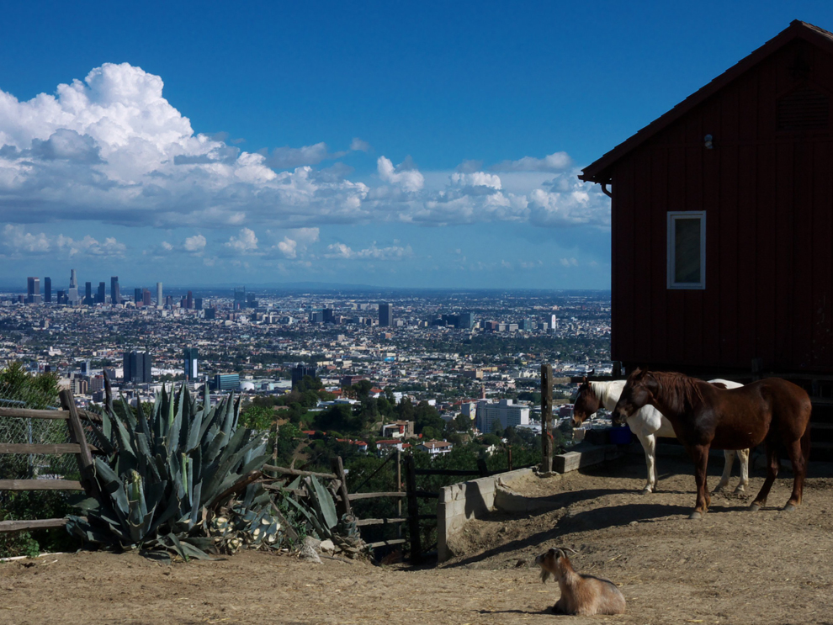

Slide 10
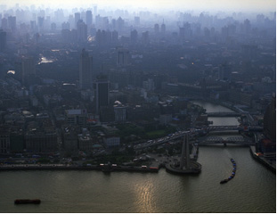
Geography Standard 4
Přírodní a společenské charakteristiky míst

Slide 11
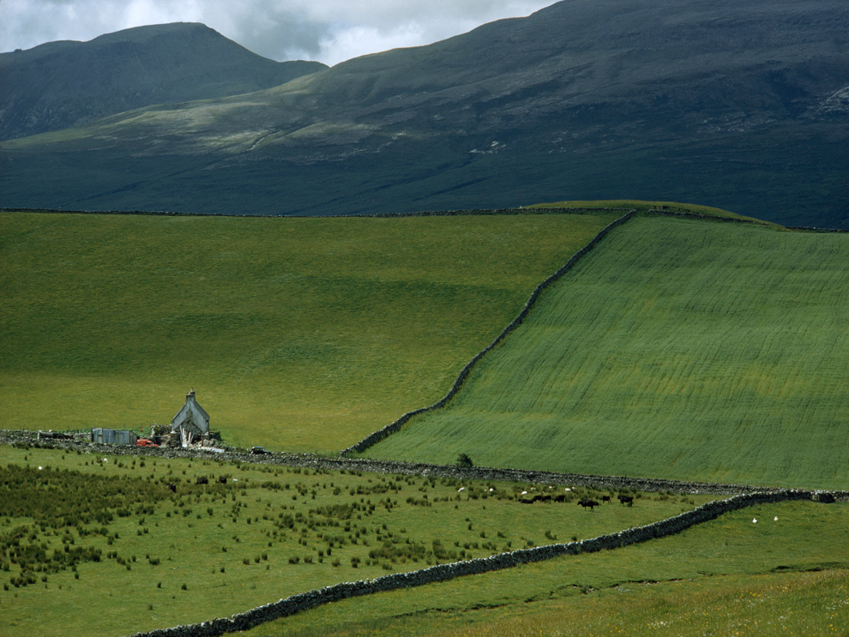

Slide 12
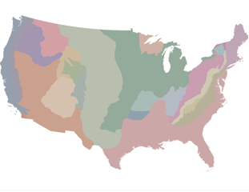
Geography Standard 5
Jak lidé utvářejí regiony/oblasti svým výkladem komplexity Země

Slide 13
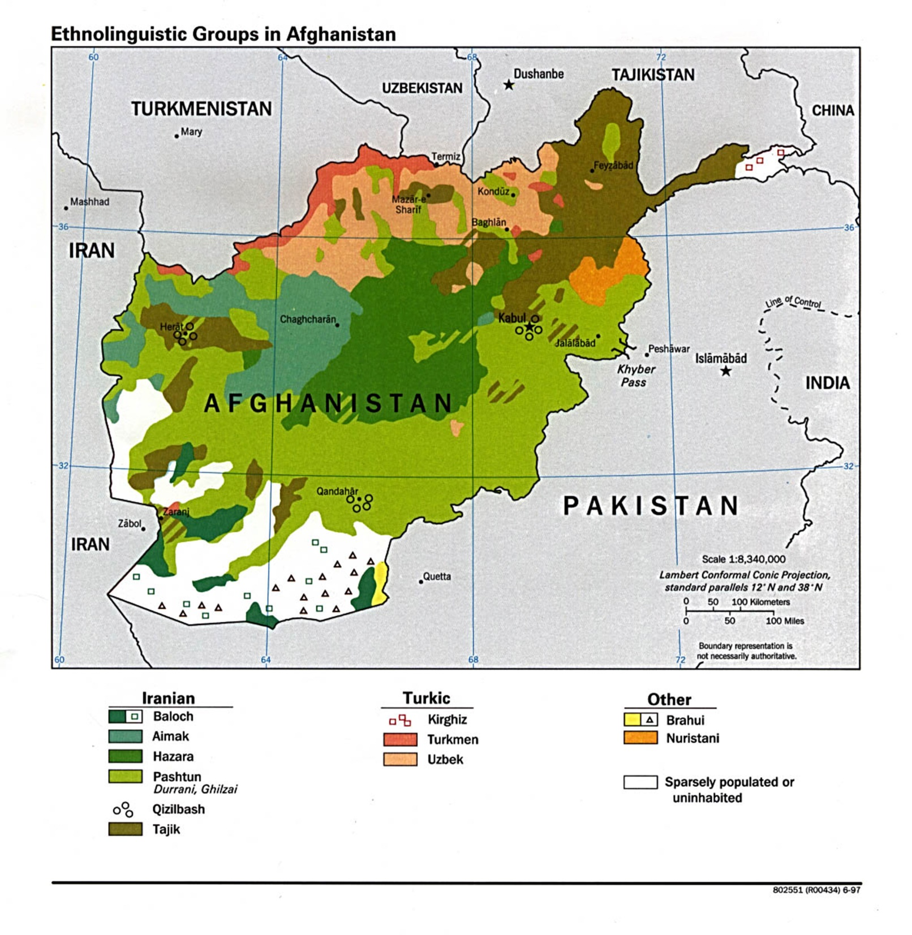

Slide 14
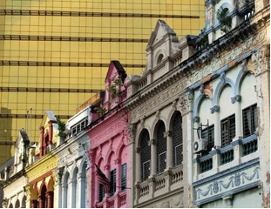
Geography Standard 6
Jak kultury a zkušenost ovlivňují lidské percepce míst a regionů/oblastí

Slide 15


Slide 16
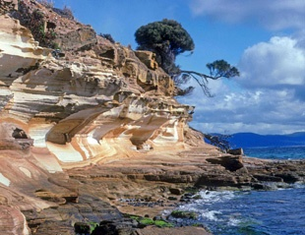
Geography Standard 7
Přírodní procesy, které utvářejí uspořádání povrchu Země

Slide 17
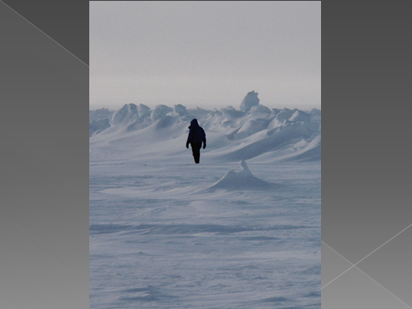
Severní pól

Slide 18
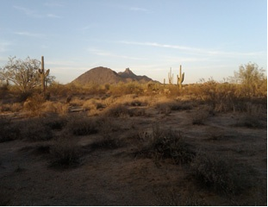
Geography Standard 8
Charakteristiky a prostorové rozložení ekosystémů a biomů na povrchu Země

Slide 19
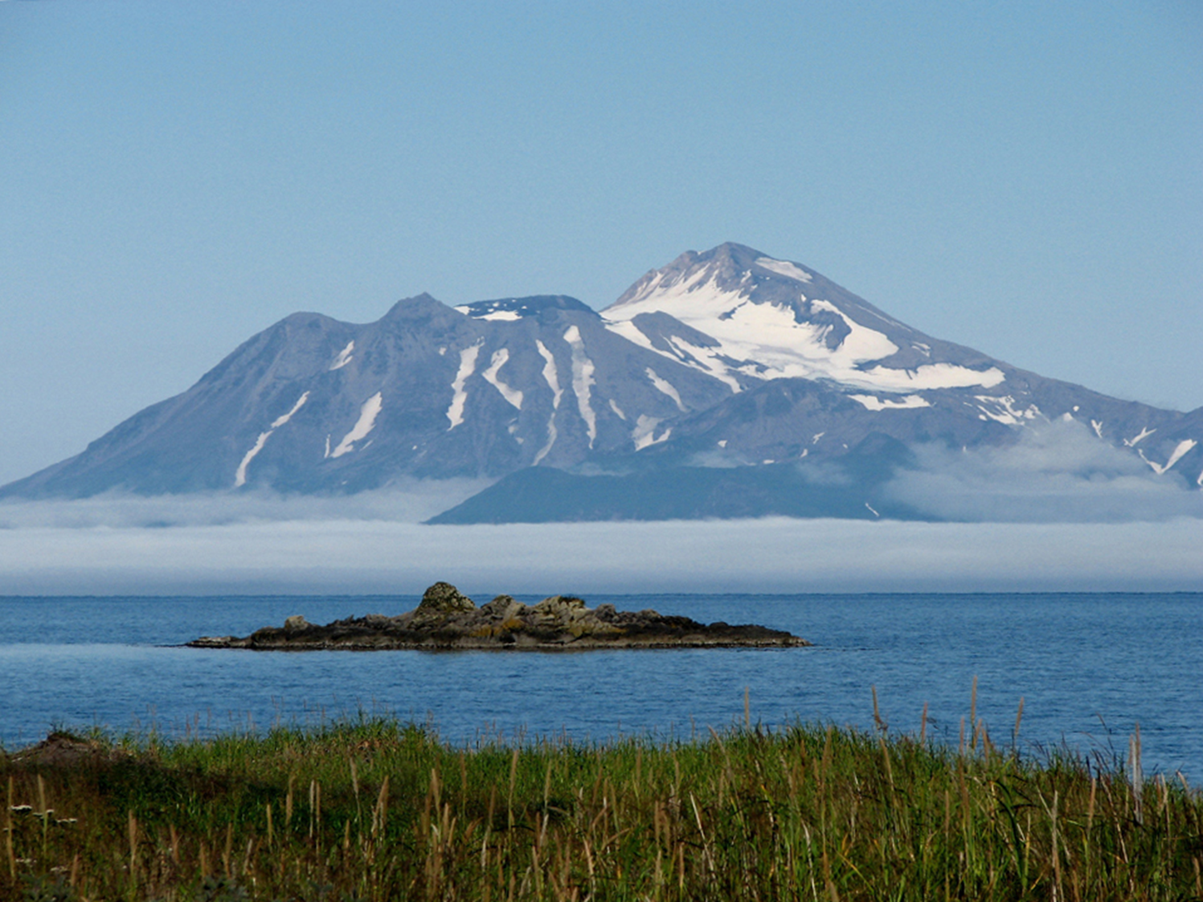

Slide 20
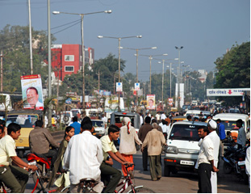
Geography Standard 9
Charakteristiky, rozložení a migrace/stěhování lidských populací na povrchu Země

Slide 21
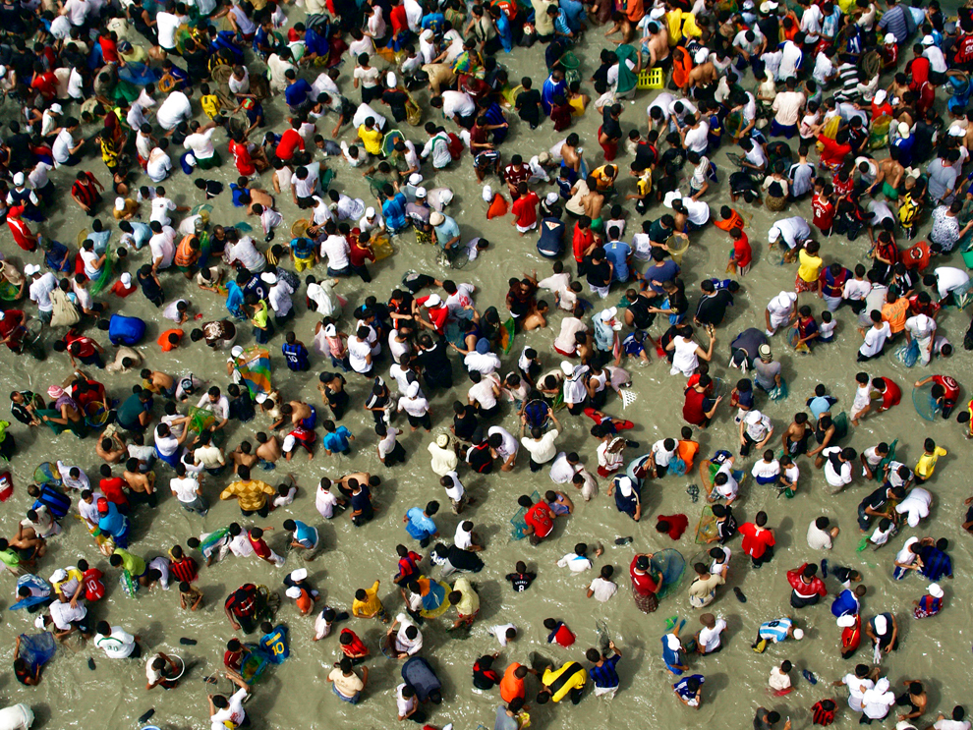

Slide 22
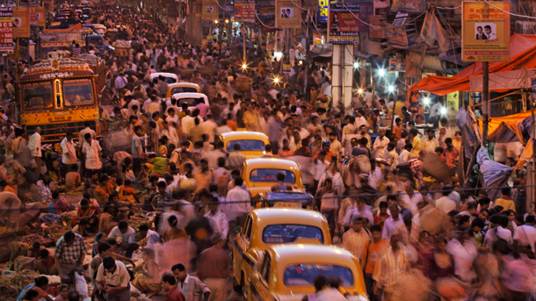

Slide 23
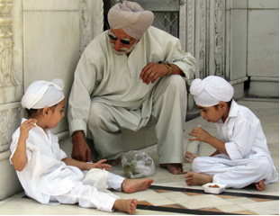
Geography Standard 10
Charakteristika, rozšíření a komplexita kulturní mozaiky Země

Slide 24
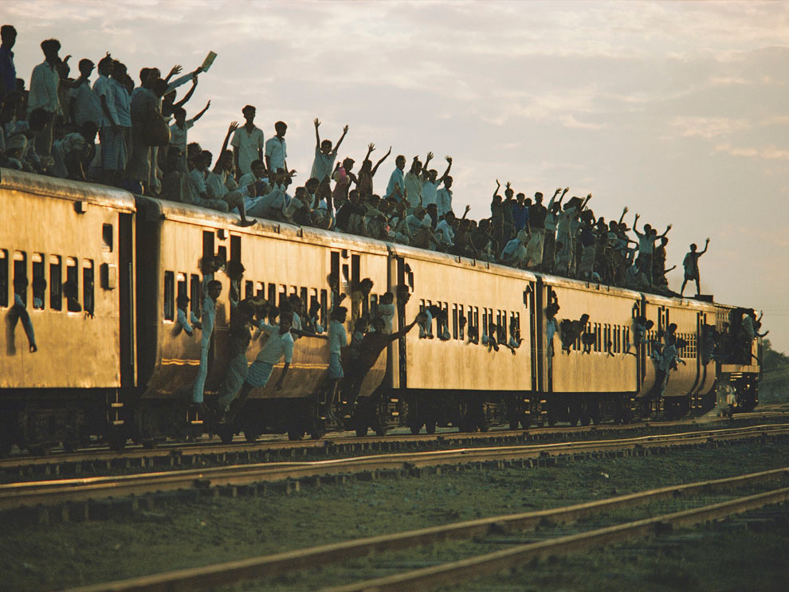

Slide 25
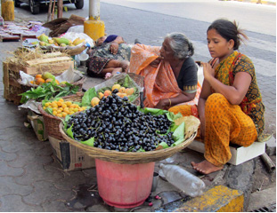
Geography Standard 11
Uspořádání a sítě vzájemné ekonomické závislosti na povrchu Země

Slide 26


Slide 27

Geography Standard 12
Procesy, uspořádání a funkce lidského osídlení

Slide 28
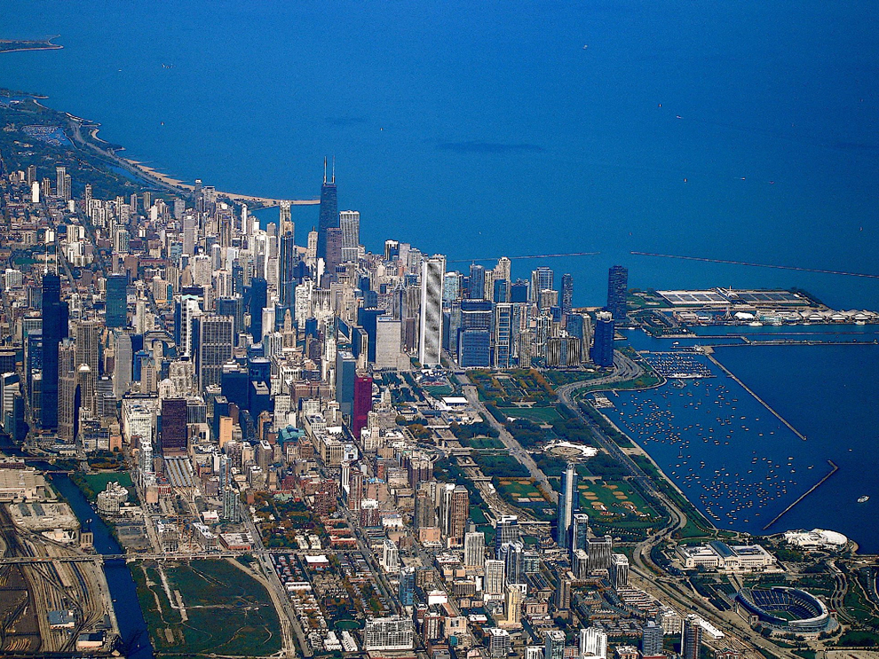

Slide 29
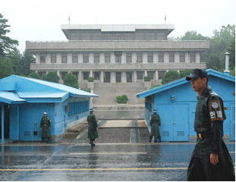
Geography Standard 13
Jak síly spolupráce a soupeření mezi lidmi ovlivňují rozdělení a ovládání povrchu Země

Slide 30
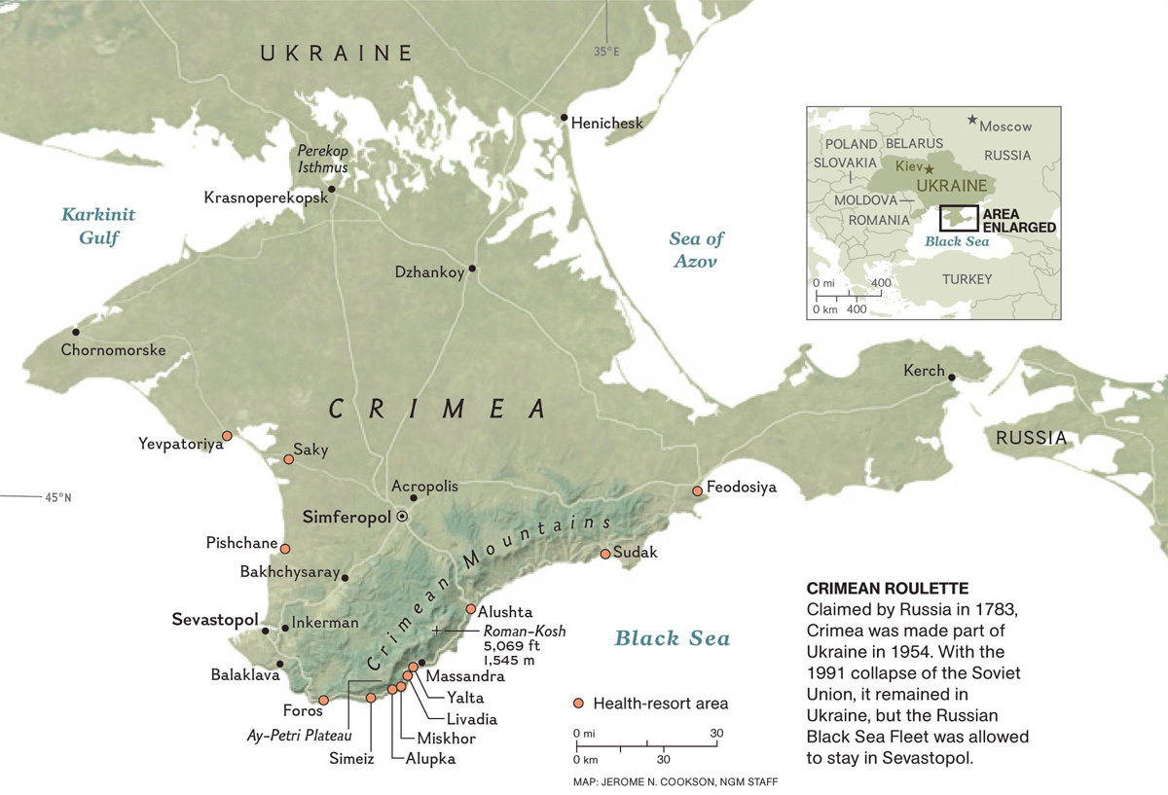

Slide 31
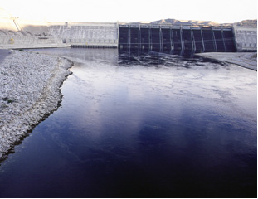
Geography Standard 14
Jak lidské činnosti upravují přírodní prostředí

Slide 32
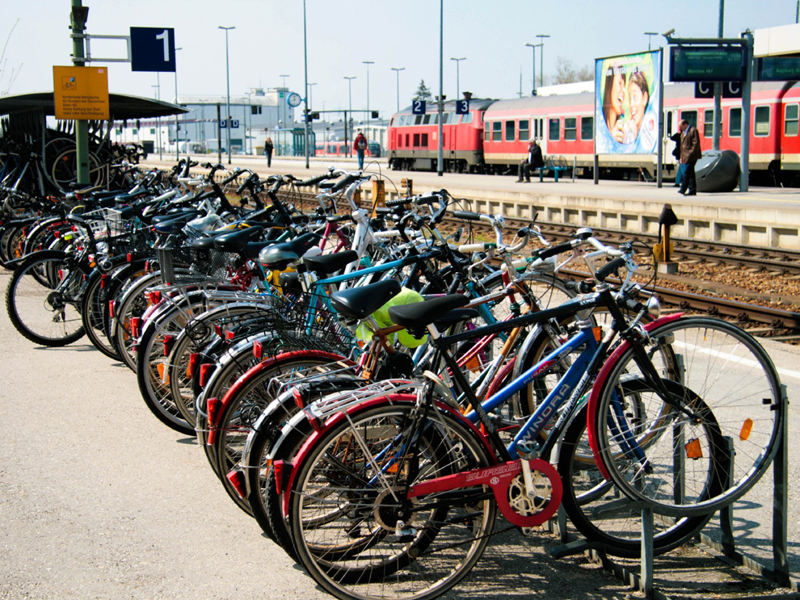

Slide 33
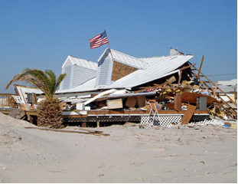
Geography Standard 15
Jak přírodní systémy působí na lidské systémy

Slide 34
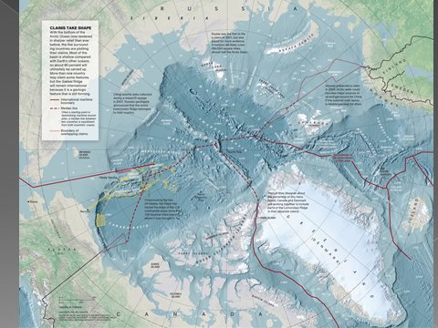

Slide 35
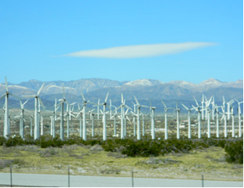
Geography Standard 16
Změny projevující se ve smyslu, užití, distribuci a důležitosti zdrojů

Slide 36
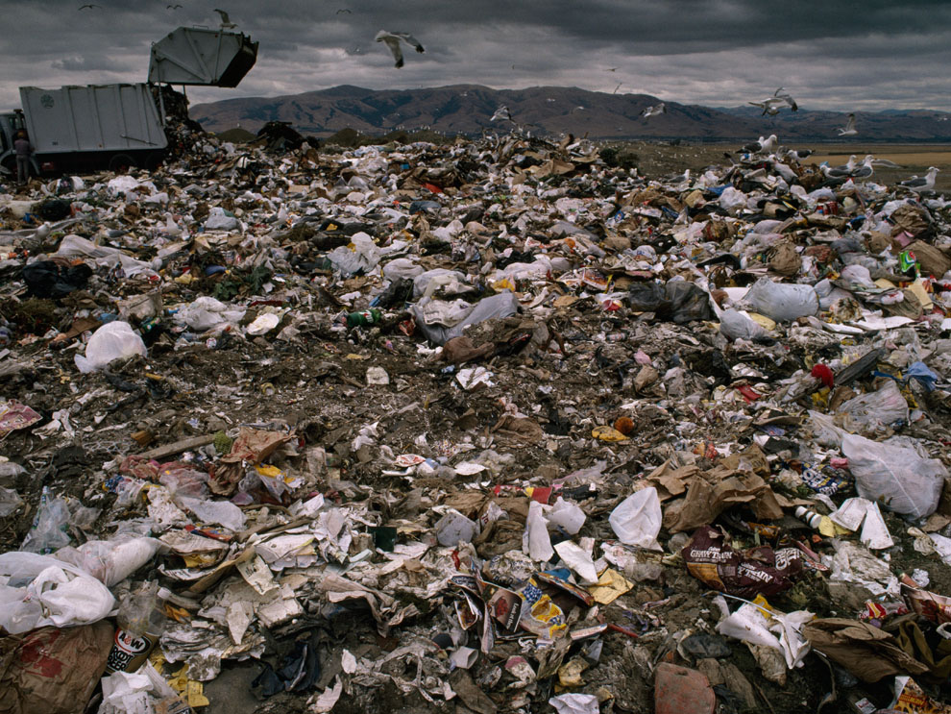

Slide 37
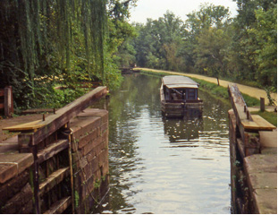
Geography Standard 17
Jak uplatnit zeměpis ve výkladu minulosti

Slide 38
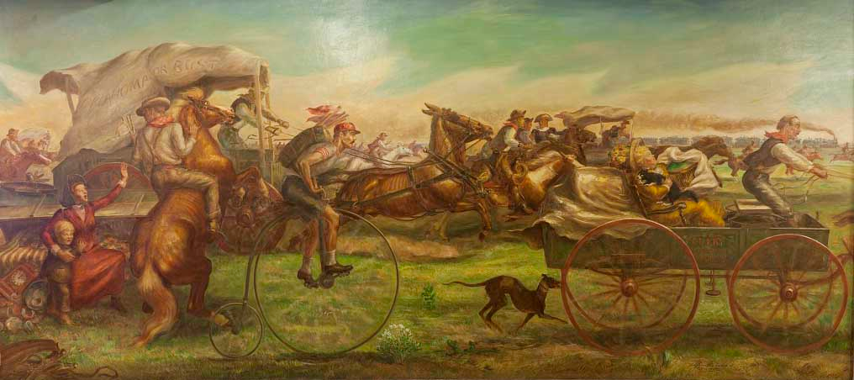
Osidlování Oklahomy

Slide 39
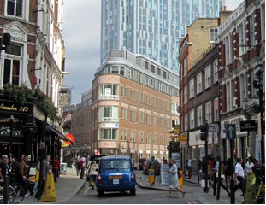
Geography Standard 18
Jak uplatnit zeměpis ve výkladu přítomnosti a plánování budoucnosti

Slide 40
